Slide 1

ПРИОРИТЕТНЫЙ ПРОЕКТ
«ФОРМИРОВАНИЕ КОМФОРТНОЙ ГОРОДСКОЙ СРЕДЫ»
«Благоустройство общественной территории: 2 микрорайон в районе жилых домов
№ 1,2,3 г.п. Талинка»
#ЖКХменяется #Городаменяются

Slide 2

ОБЩАЯ ИНФОРМАЦИЯ
Проект по благоустройству территории
«Благоустройство общественной территории: 2 микрорайон в районе жилых домов № 1,2,3 г.п.
Талинка»
Земельный участок под благоустройство общественной территории расположен во 2 микрорайоне городского поселения Талинка. Площадь земельного участка под благоустройство составляет 1033кв.м.
Концепция дизайн – проекта направлена на осуществление мероприятий по завершению благоустройства территории 2-го микрорайона городского поселения Талинка Октябрьского района, начатая в 2018 году, а именно: приобретение и установка детской площадки, турникового и тренажерного комплекса, устройство освещения детской и спортивных площадок, благоустройство вокруг территории с резиновым покрытием детской и спортивных площадок (плитка тротуарная) для обеспечения доступа маломобильных групп населения.
В микрорайоне расположены 6 многоквартирных жилых домов, численность проживающих составляет порядка 1200 человек, в том числе детское население – более 500 человек, так же в непосредственной близости располагается средняя общеобразовательная школа №7. Указанный микрорайон является особо значимым в плане перспективного жилищного строительства, кроме того, там же отведен земельный участок под строительство объекта «Комплекс «школа – детский сад».
Необходимость благоустройства данной территории направлена
на достижение
максимальной функциональности, компактности, безопасности в эксплуатации и эстетической привлекательности объектов, обеспечение комфортных условий для проживания и отдыха населения на территории городского поселения Талинка, создание необходимых условий для игр детей на открытом воздухе и занятий спортом разновозрастных категорий населения.

Slide 3
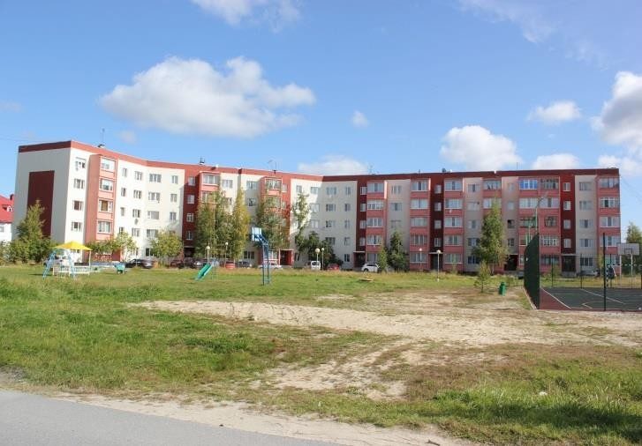
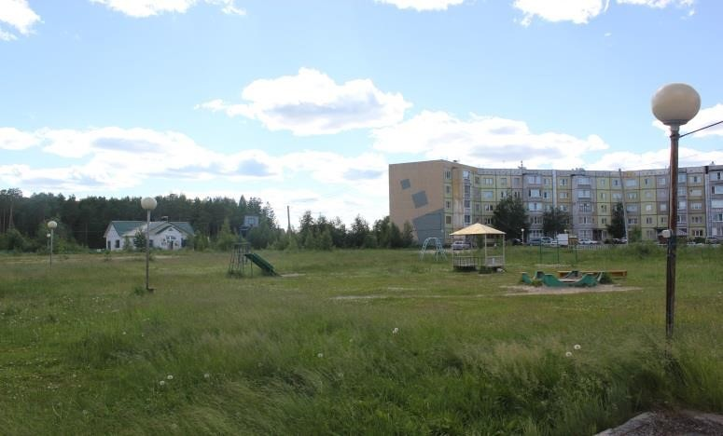

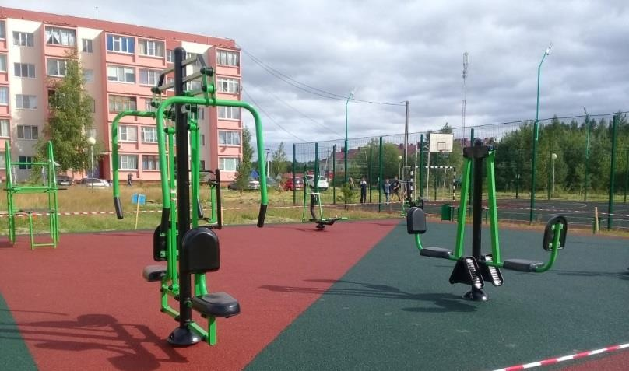
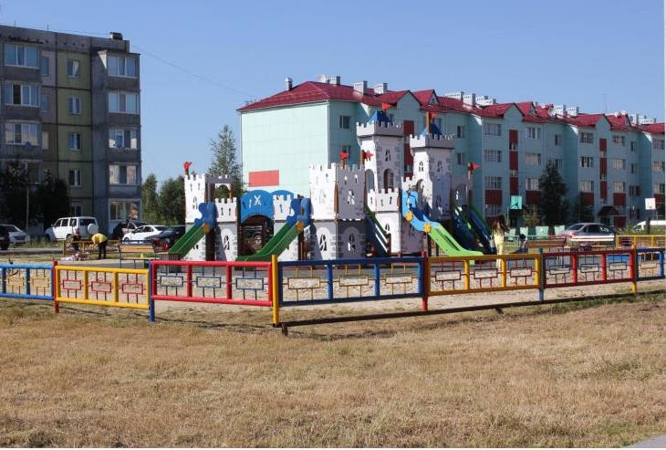
ОБЩАЯ ИНФОРМАЦИЯ
Текущее состояние территории

Slide 4
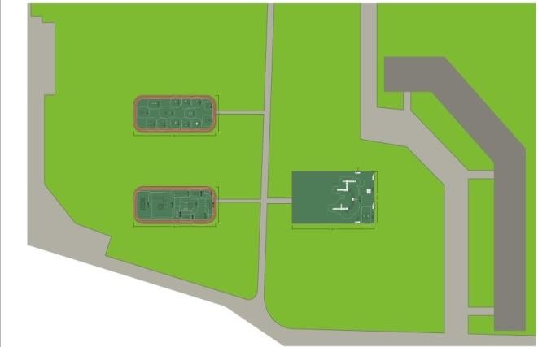
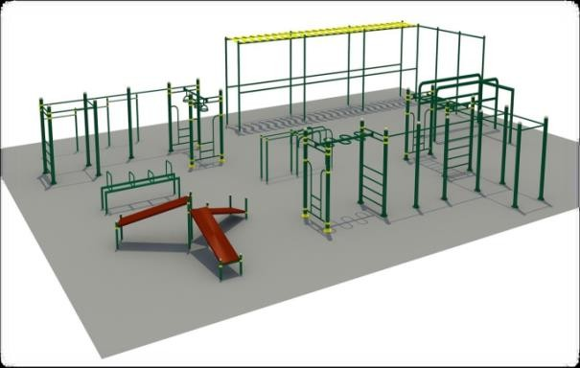
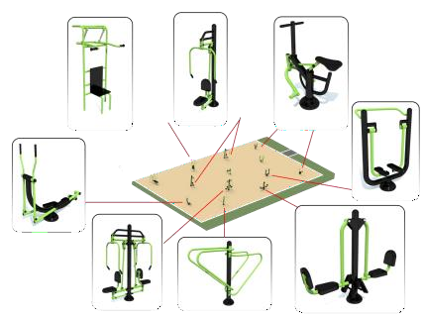
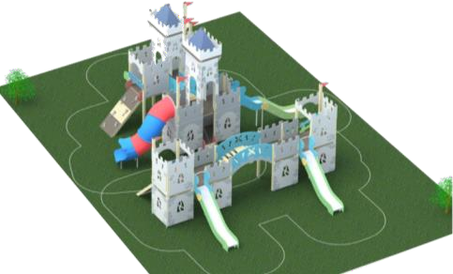
ОПИСАНИЕ КОНЦЕПТУАЛЬНЫХ И ПРОЕКТНЫХ РЕШЕНИЙ
Общий вид благоустраиваемой территории в 3Д изображении
Благоустройство 2-го микрорайона Турниковый комплекс
Тренажерный комплекс
Детская игровая площадка

Slide 5
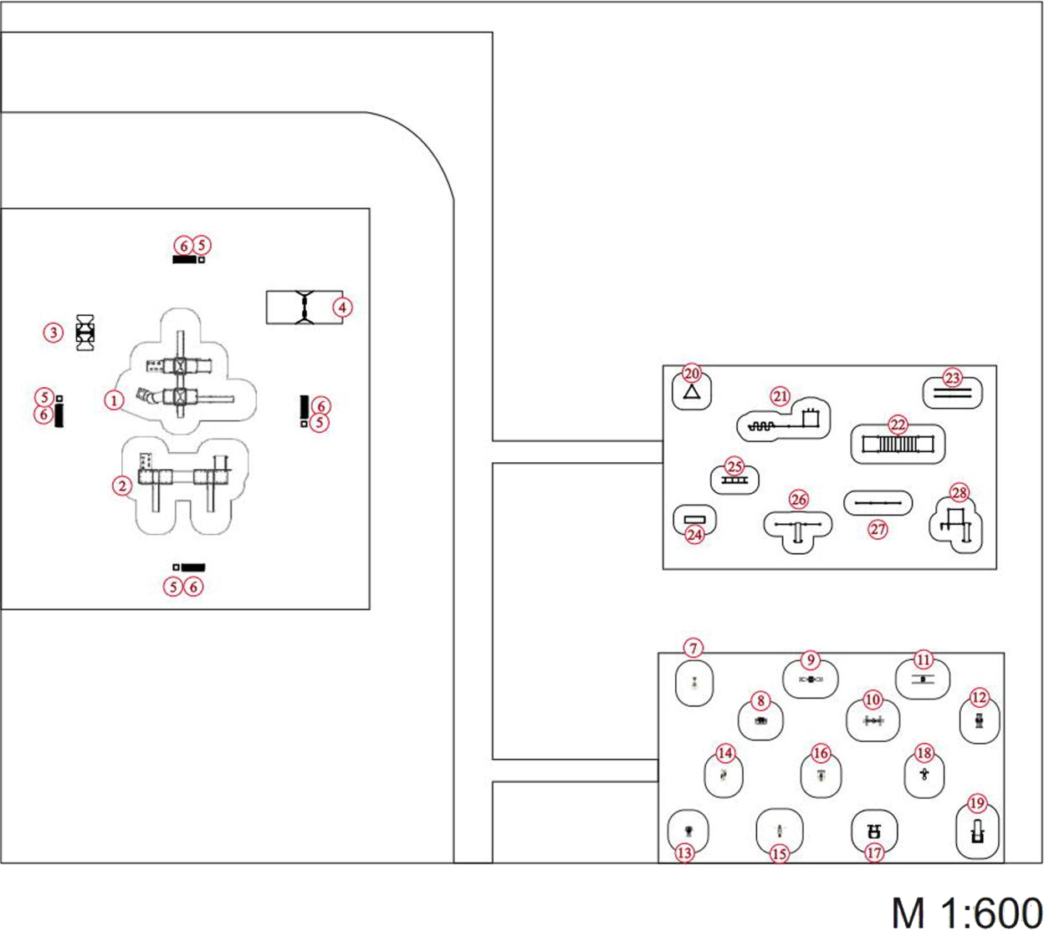
ОПИСАНИЕ КОНЦЕПТУАЛЬНЫХ И ПРОЕКТНЫХ РЕШЕНИЙ
1 | 5506+5507 | Игровой комплекс Форт
2 | 5311 | Игровой модуль Песочница с крышкой
3 | 9002 | Урна со вставкой
4 | 6414 | Качели двухпролетные
5 | 8007 | Скамейка
6 | 7703 | Тренажер Хоккей
7 | 7706 | Тренажер Растяжка
8 | 7707 | Тренажер для мышц груди
9 | 7709 | Тренажер Альпинист
10 | 7710 | Тренажер Хорс
11 | 7712 | Тренажер жим лежа
12 | 7714 | Тренажер для мышц груди одинарный
13 | W0007 | Турник разноуровневый тройной
14 | W0015 | Спортивный комплекс
15 | W0017 | Рукоход двухуровневый с турником
16 | W0021 | Брусья двойные
17 | W0027 | Лавка с упорами
18 | W0006 | Турник тройной
19 | W0029 | Турники с лавочкой
Площадь турникового комплекса 169 м2
Площадь тренажерного комплекса 169 м2
Площадь детской площадки 361 м2

Slide 6
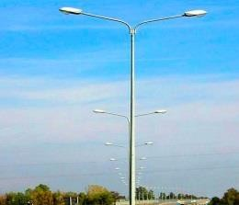
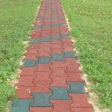
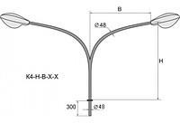
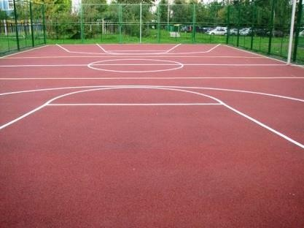
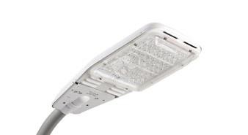
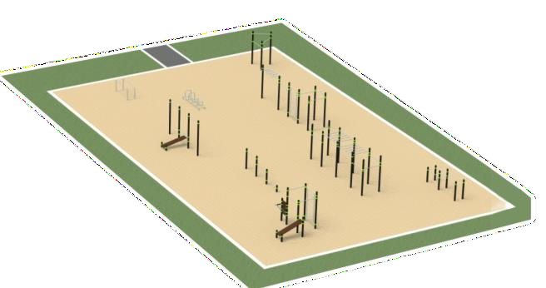
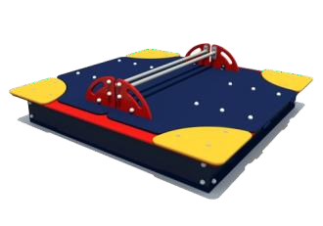
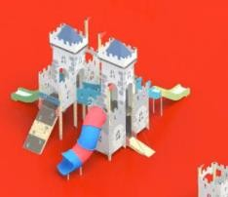
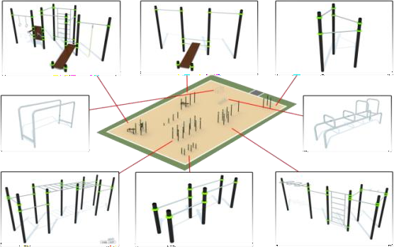
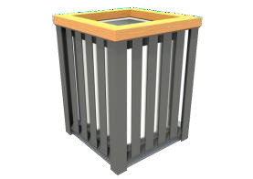
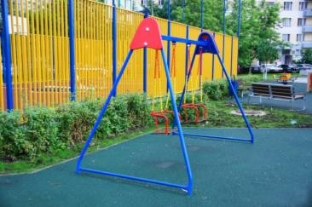
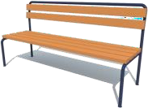
ОПИСАНИЕ КОНЦЕПТУАЛЬНЫХ И ПРОЕКТНЫХ РЕШЕНИЙ
Визуализированный перечень объектов благоустройства общественной
территории 2-го микрорайона

Slide 7
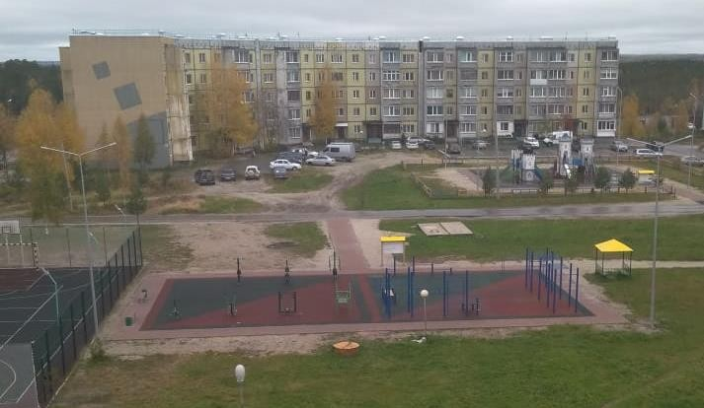
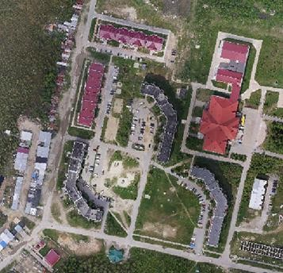
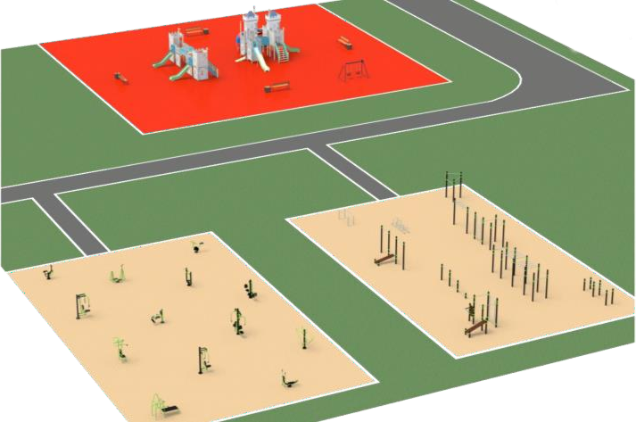
ОПИСАНИЕ КОНЦЕПТУАЛЬНЫХ И ПРОЕКТНЫХ РЕШЕНИЙ
Дизайн - проект

Slide 8


ОПИСАНИЕ КОНЦЕПТУАЛЬНЫХ И ПРОЕКТНЫХ РЕШЕНИЙ
Основные технико-экономические показатели
Технико-экономический показатель | Значение
Площадь территории благоустройства (кв.м) | 1033,00
Площадь резинового покрытия детской площадки, турникового и тренажерного комплексов (кв.м) | 699,00
Площадь благоустройства тротуарной плиткой (кв.м) | 334,00
Устройство освещения детской и спортивных площадок ( опор со светильниками -шт. ) | 6

Slide 9
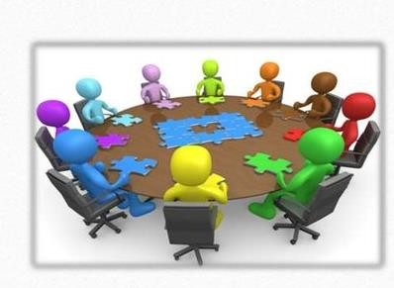
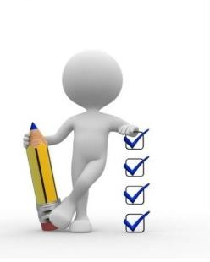
ОПИСАНИЕ КОНЦЕПТУАЛЬНЫХ И ПРОЕКТНЫХ РЕШЕНИЙ
Сроки и этапы реализации проекта
Февраль | Март | Апрель | Май | Июнь |  | Июль | Август | Сентябрь | Октябрь
Подготовка документации для проведения электронного аукциона |  | Процедура определения подрядчика путем электронного аукциона
 |  |  | Оформление и передача подрядчику документации на строительство
 |  |  |  |  | Строительно – монтажные работы |  |  |  | Ввод в эксплуатацию (приемка работ)

Slide 10



ИНФОРМАЦИЯ ОБ ИСТОЧНИКАХ ФИНАНСИРОВАНИЯ ПРОЕКТА
Благоустройство общественной территории второго микрорайона г.п. Талинка осуществляется в рамках муниципальной программы «Жилищно – коммунальный комплекс и городская среда в муниципальном образовании Октябрьский район», утвержденной постановлением администрации Октябрьского района от 26.11.2018 № 2659.
Источники финансирования - бюджет Ханты – Мансийского автономного округа –Югры и бюджет муниципальном образования Октябрьский район.
Источник финансирования | Объем финансирования, тыс. руб. | Доля финансирования, %
Окружной бюджет | 4 503 233,89 | 60,4
Муниципальный бюджет | 745 507,55 | 10
Федеральный бюджет | 2 206 334,06 | 29,6
Итого: | 7 455 075,5

Slide 11
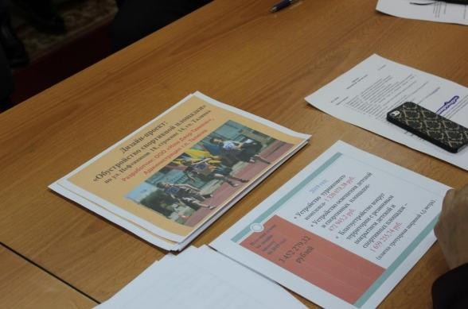
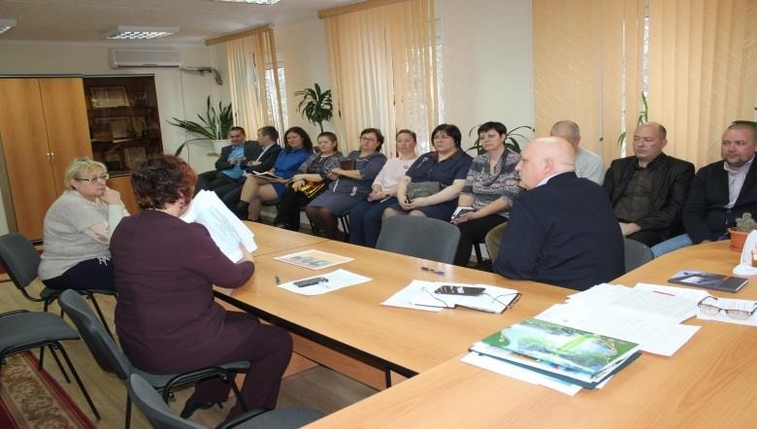
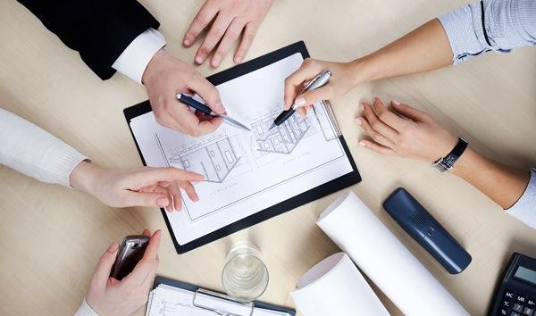
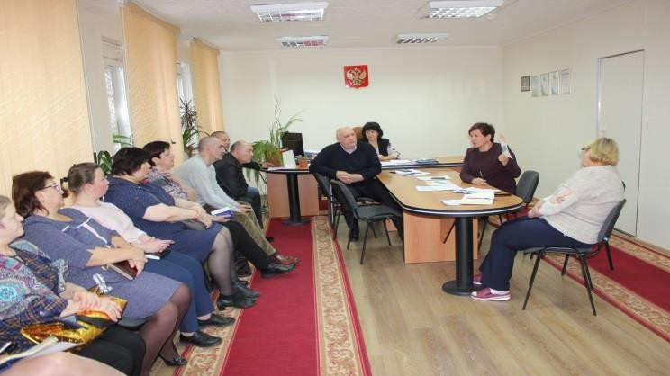
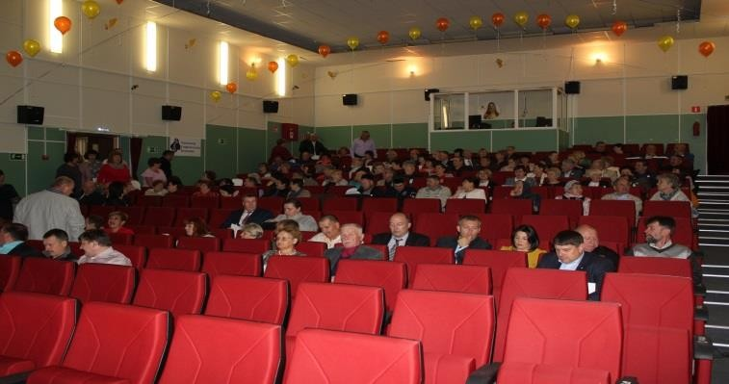
ИНФОРМАЦИЯ О ВОВЛЕЧЕНИИ НАСЕЛЕНИЯ В ПРОЦЕСС БЛАГОУСТРОЙСТВА
Протокол Общественных обсуждений дизайн-проектов мероприятий приоритетного проекта
« Формирование комфортной городской среды» на 2018-2020 годы от 13.11.2018г.
Постановление администрации г.п. Талинка от 16.11.2018 № 366 «Об утверждении дизайн-проектов мероприятий приоритетного проекта « Формирование комфортной городской среды»
Дизайн-проект благоустраиваемой территории

Slide 12
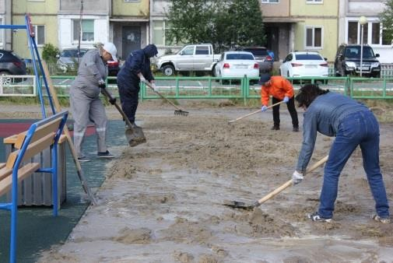
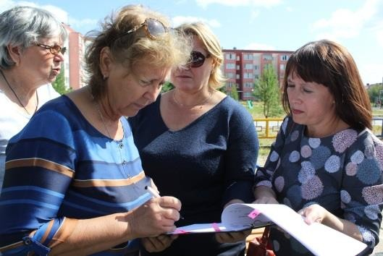
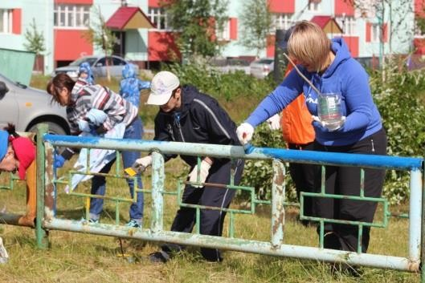
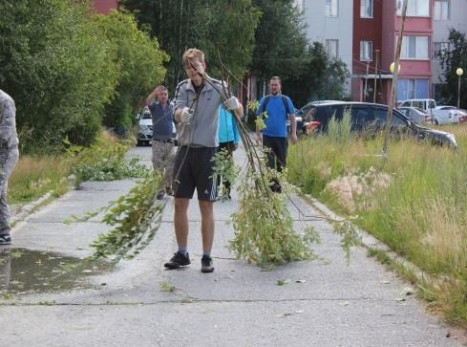
ИНФОРМАЦИЯ О ВОВЛЕЧЕНИИ НАСЕЛЕНИЯ В ПРОЦЕСС БЛАГОУСТРОЙСТВА
информирование граждан, организаций о планирующихся изменениях и возможности участия в этом процессе;
вывешивание афиш и объявлений на информационных досках в подъездах жилых домов, расположенных в непосредственной близости к проектируемому объекту, а также на специальных стендах на самом объекте; в местах притяжения и скопления людей (общественные и торгово-развлекательные центры, знаковые места и площадки);
разработка дизайн- проектов благоустраиваемой территории с участием граждан;
проведение общественных обсуждений;
размещение на официальном сайте городского поселения информации о ходе проекта, с публикацией фото, видео и текстовых отчетов по итогам проведения общественных обсуждений;
организация и проведение Международного дня соседей, общероссийского субботника «Генеральная уборка страны», общепоселковые субботники по благоустройству и облагораживанию общественных территорий.
привлечение жителей в комиссию по приемке работ по благоустройству территорий.

Slide 13

ОПИСАНИЕ ДОПОЛНИТЕЛЬНЫХ МЕРОПРИЯТИЙ
Комплекс мероприятий, обеспечивающих доступность маломобильных посетителей включает в себя: создание искусственного ландшафта (озеленение), мощение дорожек для пешеходов и проезжей части, устройство наружного освещения, создание зон отдыха, спорта и развлечений на участке, а также информационное обеспечение посетителей.
Комфорт: открытое пространство, пешеходная доступность, отсутствие шумового, визуального и микроклиматического загрязнения, а также удобство эксплуатации.
Принцип безопасности предполагает минимизацию риска травмирования при пользовании общественным пространством и исключение возникновения правонарушений. Это достигается за счет обеспечения просматриваемости территории, повышения уровня социального контроля, организации дополнительного освещения, пешеходных переходов.
Экологичность: пространство благоустраиваемой территории открытое, представляет собой здоровую среду, отвечающую принципам устойчивого развития. Это подразумевает обеспечение надлежащего качества воздуха, озеленения, а также энергоэффективность при использовании и обслуживании.
Информация о применении технологий «умного города»: «Умное освещение». В рамках региональных и муниципальных программ планируется строительство:
- Комплекс «Школа-детский сад»; Многоквартирные жилые дома
Всесезонность использования территории, а также сезонное зонирование, с возможностью легкой адаптации
фрагментов территории для активного отдыха в любое время года.
Перечень культурно-массовых, спортивных и иных мероприятий, планируемых к проведению на территории объекта благоустройства:
Проект «Час игры»: спортивные, развлекательные, игровые программы для неорганизованных детей на открытой детской площадке 5-18 лет .
Спортивный праздник «День здоровья», «Сказочный мир детства», «Малые олимпийские игры» и т.п.
Соревнования «Веселые старты», Игровая программа «Многонациональная Россия»
Соревнования по баскетболу, волейболу, футболу; сдача нормативов ГТО.
Соревнования среди воспитанников спортивно-оздоровительного лагеря.
На территории благоустройства планируется:
Проведение культурно-массовых, спортивных и иных мероприятий; организация активного досуга, занятий спортом и отдыха; создание необходимых условий для игр детей на открытом воздухе и занятий спортом разновозрастных категорий населения.

Slide 14
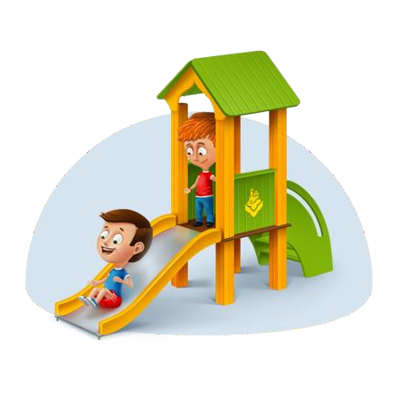
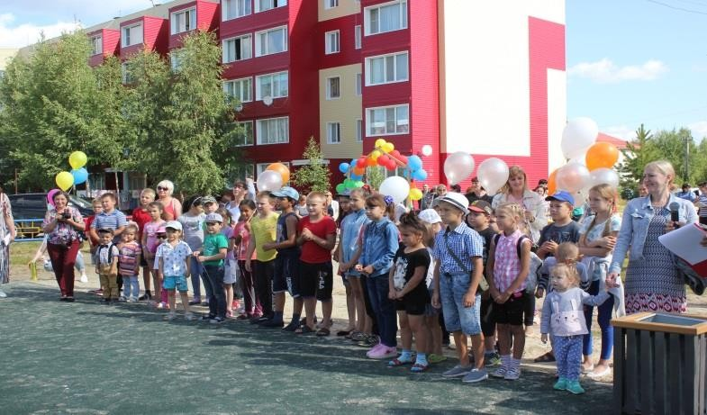
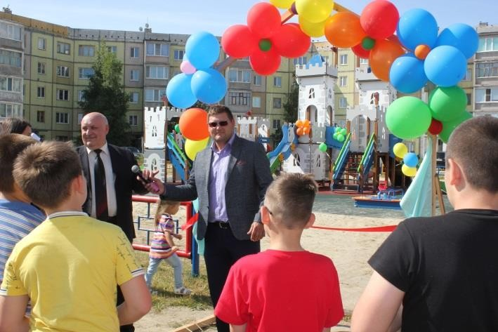
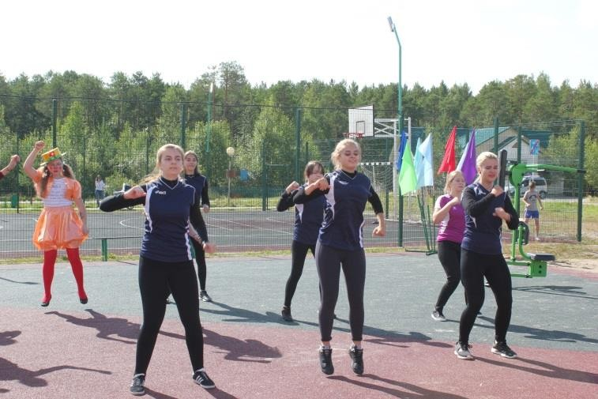
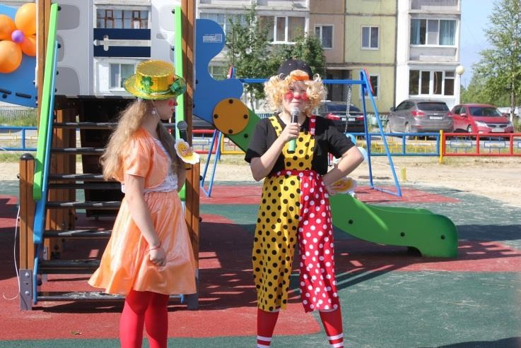
ОЖИДАЕМЫЕ СОЦИАЛЬНО-ЭКОНОМИЧЕСКИЕ ЭФФЕКТЫ ОТ РЕАЛИЗАЦИИ ПРОЕКТА
Снижение потребления энергии или других ресурсов на территории данного муниципального образования при сохранении качества жизни населения
Улучшение здоровья населения и снижению угрозы травматизма
Повышение уровня благоустройства городского поселения, формирование современной городской среды, обеспечение комфортности проживания жителей.
Повышение уровня вовлеченности заинтересованных граждан, организаций в реализацию
мероприятий по благоустройству территории муниципального образования.

Slide 15
ГОРОДСКАЯ СРЕДА
www.gorsreda86.ugraces.ru
#ЖКХменяется
#Городаменяются

